Slide 1


AKSARAY ÜNİVERSİTESİ
STRATEJİ GELİŞTİRME DAİRE BAŞKANLIĞI
KAMU RİSK YÖNETİMİ EĞİTİMİ
08.05.2025

Slide 2

KAPSAM
Risk Yönetimi İçin Yasal Dayanak
Risk Nedir?
Risk İletişimi Rol ve Sorumluluklar
Stratejik Risklerin Yönetim Süreci
Risklerin Belirlenmesi, Değerlendirilmesi
Faaliyet Risklerinin Yönetim Süreci
Risklerin Belirlenmesi, Değerlendirilmesi

Slide 3
Risklerin Yönetimi için Yasal Dayanak
5018 Sayılı Kamu Mali Yönetimi ve Kontrol Kanunu
Kamu İç Kontrol Yönetmeliği,
Kamu Kurumsal Risk Yönetimi Rehberi,
Kamu İç Kontrol Rehberi

Slide 4
Risk Nedir?
Risk;
Belirli bir amaç veya faaliyet söz konusu olduğunda gündeme gelen,
Geleceğe dair ve çoğu zaman negatif çağrışımları olan bir kavramdır.

Slide 5

RİSK YÖNETİMİ NEDİR?
Kurumsal risk yönetimi, idarelerin, stratejik amaç ve hedeflerini gerçekleştirmelerini birimlerin faaliyetlerini etkileyebilecek olay veya durumları; bütüncül bir bakış açısıyla belirlemeleri, etki ve olasılıklarını değerlendirmeleri, önem derecelerine göre önceliklendirmeleri, risklere yönelik alınacak kararları belirlemeleri ile riskleri izleme ve raporlamalarına dayanan kapsamlı, tekrar eden ve sistematik bir süreçtir.

Slide 6

RİSK YÖNETİMİNİN AMACI
İdarenin stratejik amaç ve hedeflere ulaşılmasını etkileyebilecek riskler ile harcama birimlerinin faaliyet risklerinin yönetilmesine yönelik hazırlanmıştır.
İdarelerin stratejik risklerini yönetirken yararlanabilecekleri standart formlar vasıtasıyla uygulamayı güçlendirmeyi amaçlamaktadır.

Slide 7
İdareler stratejik amaç ve hedeflerine yönelik riskleri İç Kontrol Yönetmeliği ve Kamu Kurumsal Risk Yönetimi Rehberinde yer alan açıklamalar çerçevesinde,
birim, faaliyet ve süreçlerine yönelik riskleri ise İç Kontrol Yönetmeliği VE Kamu İç Kontrol Rehberinde yer alan açıklamalar çerçevesinde ele alınacaktır.

Slide 8
Söz konusu yasal düzenlemeler stratejik riskler ile harcama birimlerinin faaliyetlerinden doğan risklerinin yönetimini birbirinden ayırarak yönetilmesini öngörmektedir.

Slide 9
Risk İletişimi Rol ve Sorumluluklar
Üst Yöneticiler
Birim Yöneticileri ve Birim Çalışanları
İdare Risk Koordinatörü (İRK)
Birim Risk Koordinatörü (BRK)
Alt Birim Risk Koordinatörü
Strateji Geliştirme Kurulu
İç Kontrol İzleme ve Yönlendirme Kurulu
Mali Hizmetler Birim Yöneticisi ve Çalışanları

Slide 10
İdare Risk Koordinatörü: Kurumsal risk yönetimi yaklaşımının etkili bir biçimde uygulanıp uygulanmadığına dair değerlendirmeleri yapar.
Birim Risk Koordinatörü: Birimin hedeflerini etkileyebilecek risklerin tespit edilmesini koordine etmekten ve rehberlik sağlamaktan, tespit edilen risklerin alt birimlerin bilgi ve uzmanlıklarından yararlanarak faaliyetleri ile eşleştirmekten ve tüm önemli konuların ele alınmasını sağlar.
İç Kontrol İzleme ve Yönlendirme Kurulu (İKİYK): Üst yönetici ve harcama yetkililerinden oluşur. Toplantılara ihtiyaç duyulması halinde üst yöneticinin görevlendireceği diğer kişiler davet edilebilir. İKİYK’nın sekretarya hizmetleri SGB tarafından yürütülür.

Slide 11
Risklerin Stratejik Planla İlişkisinin Kurulması
Kurumsal risk yönetiminin ana odağı, stratejik amaç ve hedeflere ulaşılmasına engel oluşturan risklerin yönetilmesidir. Bu seviyedeki risklerin belirlenmesi süreci, stratejik planlama kapsamında amaç ve hedeflerin belirlenmesi süreci ile bir bütün halinde yürütülür.

Slide 12

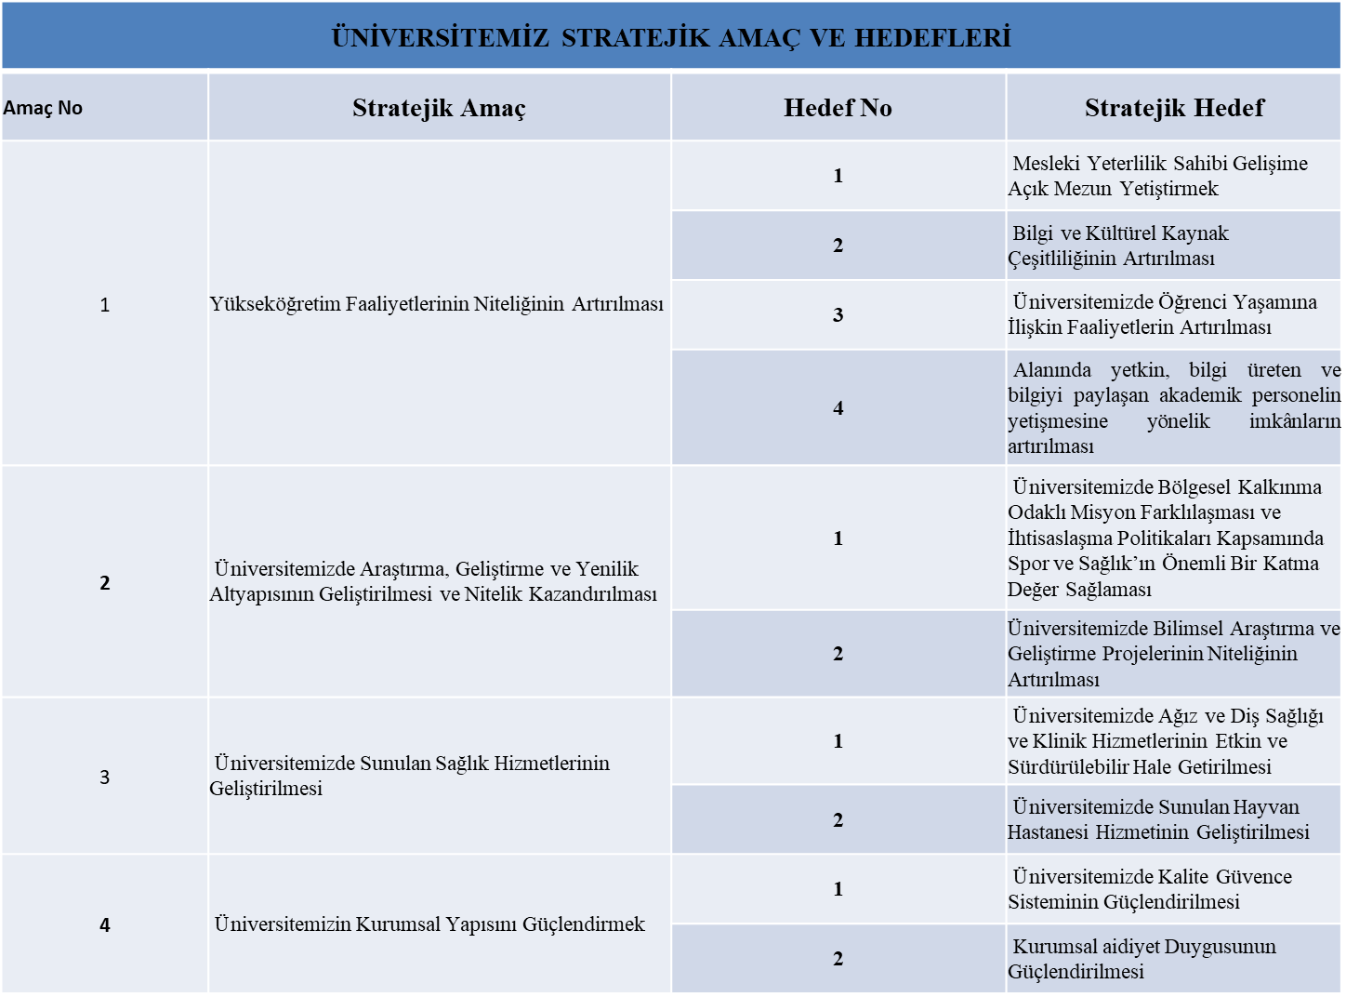

Slide 13
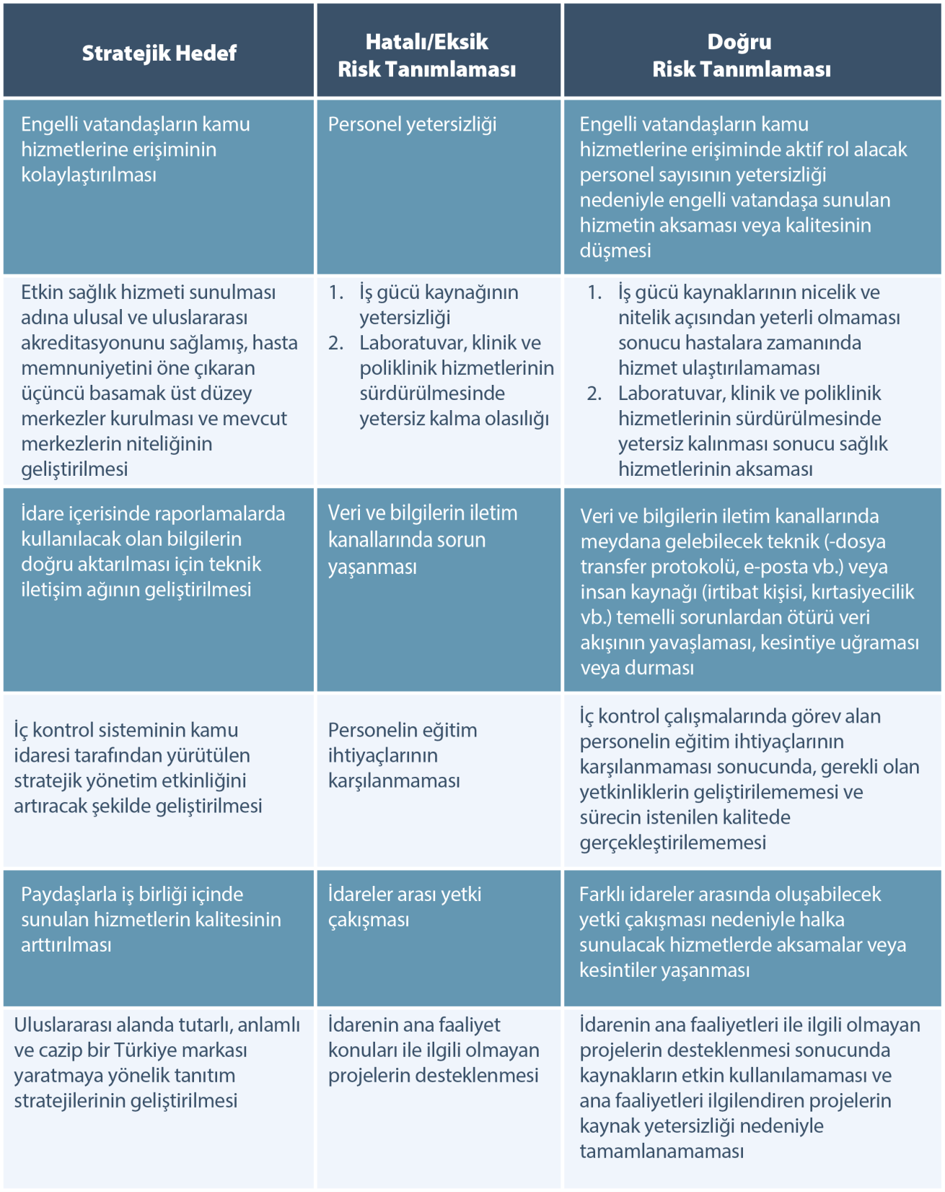

Slide 14



Stratejik Risklerin Yönetim Süreci
Risklerin ETKİ OLASILIKLARININ BELİRLENMESİ
      Etki: Riskin gerçekleşmesi durumunda idare üzerinde yaratacağı olumlu ya da olumsuz sonuçlardır.
      Olasılık: Bir olay veya durumun belirli bir zaman dilimi içerisinde meydana gelme ihtimalidir.

Slide 15
Örneğin; 4. derece deprem bölgesinde yerleşik bir idare için deprem sonucu zarar görme riskinin olasılığı düşük olmakla birlikte, riskin gerçekleşmesi durumunda o idarenin faaliyetleri üzerindeki etkisi çok yüksek seviyede olabilir. Bu nedenle, risk seviyelerinin belirlenmesinde etki ve olasılık faktörleri bir arada değerlendirilir.

Slide 16
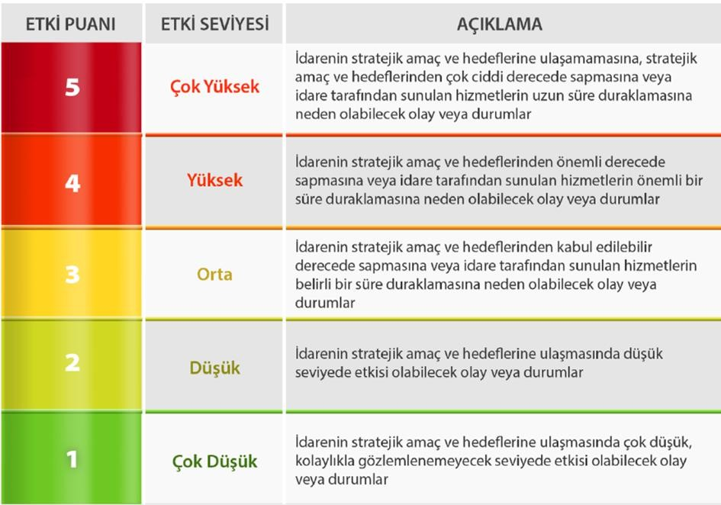
ETKİ SEVİYELERİ

Slide 17
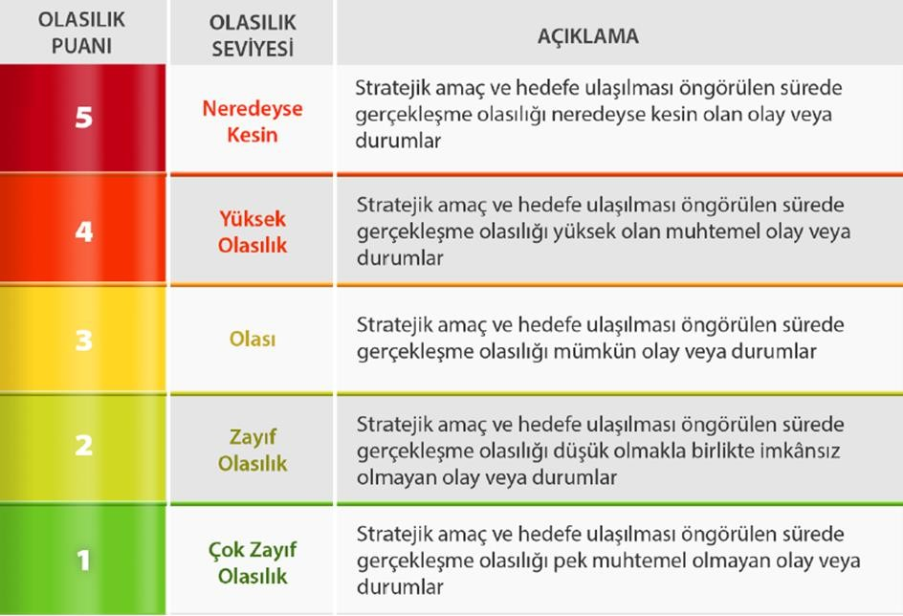
OLASILIK SEVİYELERİ

Slide 18
DOĞAL RİSK SEVİYESİNİN HESAPLANMASI
Doğal risk seviyesi, idare tarafından riske yönelik herhangi bir ilave risk yönetimi faaliyeti uygulanmadan önceki risk seviyesidir. Doğal risk seviyesi, etki ve olasılık puanlarının çarpımı ile hesaplanır.
Doğal Risk Puanı= ETKİ X OLASILIK

Slide 19
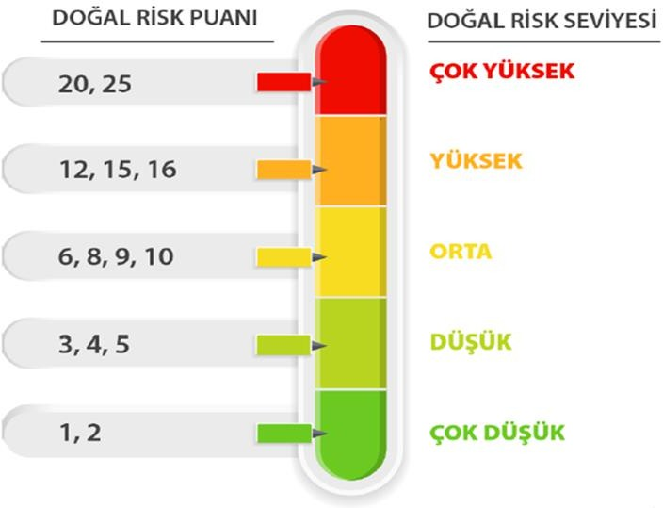
DOĞAL RİSK SEVİYELERİ

Slide 20
Yürütmüş oldukları faaliyetler esnasında stratejik amaç ve hedeflere ulaşmayı engelleyecek riskleri tespit edecekler (Riskin tespit edildiği duruma göre Ek-7, Ek-13 formlar kullanılacak)
Belirlenen Risk; Üniversitemiz stratejik amaç ve hedeflerini etkileyecek risk değil ise İç Kontrol Rehberi doğrultusunda Birim Risk Usul ve Esasları çerçevesinde takip edilir.

Slide 21
Yapılan bu değerlendirmelerde belirlenen risk idarenin stratejik amaç ve hedeflerine yönelik bir risk ise Ek-12 Risk Kayıt ve İlave Risk Yönetimi Faaliyeti Takip Formuna eklenmek üzere İdare Risk Koordinatörü aracılığı ile Strateji Daire Başkanlığına gönderilir. İKİYK ya sunulan bu riskler üniversitenin stratejik amaç ve hedeflerine yönelik risk olarak kabul edilmez ise İç Kontrol Rehberi doğrultusunda takip edilmek üzere birime iade edilir. Stratejik amaç ve hedeflerine yönelik olarak belirlen riskler ise EK-12 Risk Kayıt ve İlave Risk Yönetimi Faaliyeti Takip Formuna eklenir.

Slide 22

Faaliyet Risklerinin Yönetim Süreci
Harcama birimlerinin faaliyet ve süreçlerine yönelik operasyonel risklerin, suistimal risklerini, teknolojiye ilişkin risklerin ve benzer risklerin belirlenmesi, analiz edilmesi, etki ve olasılıklarının ölçülmesi, önceliklendirilmesi, risklere yönelik alınacak kararların belirlenmesi, raporlanması ve izlenmesi aşamalarından oluşur.

Slide 23

Harcama yetkilisi, iç kontrol ve risk koordinatörü olarak görevlendireceği bir yardımcısının, yardımcısı yoksa hiyerarşik olarak kendisine en yakın kademedeki bir görevlinin koordinatörlüğünde, harcama birimindeki alt birim yöneticileri ve personelin katılımlarıyla, biriminde yürütülen faaliyet ve süreçleri olumsuz etkileyebilecek risklerin tespit edilmesini, değerlendirilmesini ve bu risklerin etki ve olasılıklarını azaltacak önlemlerin alınmasını sağlamak üzere hazırlanan birim risk kontrol eylem planını yürürlüğe koyar.

Slide 24
Bu süreçte harcama yetkilisi Aksaray Üniversitesi Birim Risk Eylem Planı Usul Ve Esaslarında belirlenen Birim Risk Eylem Planı şablonunu (EK-1) kullanarak Haziran 2025 tarihine kadar Birim Risk Eylem Planını hazırlar ve yürürlüğe koyar.

Slide 25
Aksaray Üniversitesi Birim Risk Eylem Planı Usul Ve Esasları çerçevesinde;
Birim faaliyet riskleri, birim yöneticileri koordinasyonunda Ek-2 Birim Risk Değerlendirme Formu’na işlenecektir.

Slide 26
Birim Risk Eylem Planı her yılın ilk 6 aylık döneminde izlenecek, ikinci 6 aylık dönemde değerlendirmesi yapılarak raporlanacaktır.
Riskler yılda en az iki defa periyodik olarak gözden geçirilir ve geliştirilen faaliyetlerle revize edilir.
Hazırlanan Risk Eylem Planı her yıl güncellenir ve geliştirilir.
Yeni ortaya çıkan risklere ve değişen şartlara göre şablonda düzeltmeler yapılır.

Slide 27
Harcama birim yöneticileri risk yönetiminin etkinliğinden, sürece ilişkin değerlendirmeleri yapmaktan ve gerekli durumlarda düzeltici önlemler almaktan birinci derecede sorumludur.
Sürecin denetimi Sayıştay Başkanlığı, Hazine ve Maliye Bakanlığı ve iç denetçiler tarafından yürütüleceğinden sürece ilişkin her türlü form ve raporun ilgili birimler tarafından hazır halde bulundurulması gerekir.

Slide 28
İlginiz için Teşekkürler... mali hizmetler uzmanı naciye aydemir

